Slide 1
Havo 4 Lesbrief Vervoer

Slide 2
programma
5.12 t/m 5.15
De verschuivingen van de vraaglijn en aanbodlijn.
De perfecte arbeidsmarkt.

Slide 3
Wat bepaald hoeveel er gevraagd en aangeboden wordt?
Wat hebben we tot nu toe gezien?
Wat bepaald de uiteindelijke hoeveelheid vraag en aanbod naar vrachtwagenchauffeurs?
Het evenwichtsloon.
Waar Qa en Qv elkaar kruisen.
In opdracht 5.11 was dit loon: 25.000
Toch zou het kunnen dat over een bepaalde periode dit evenwicht niet meer bij een loon ligt van 25.000.
Hoe kan dat?
De Qa en Qv lijn verschuiven, waardoor ook het evenwicht verschuift.

Slide 4
Wat beïnvloed de vraag (Qv)
Wat hadden we gezien:
De stand van de economie
Technologische ontwikkeling
Globalisering
Alternatief vervoer.

Slide 5
Wat beïnvloed het aanbod (Qa)
Wanneer gaan mensen met pensioen.
Wat zijn de lonen in andere sectoren.
Hoe hoog is de participatiegraad.
Wat was de participatiegraad?
Het gedeelte van de bevolking tussen de 15 en 67 die werkt in verhouding tot de totale bevolking tussen de 15 en 67.
Deze stijgt wanneer: meer vrouwen gaan werken bijvoorbeeld door betaalbare kinderopvang.
Deze daalt wanneer: jongeren langer naar school gaan.

Slide 6
Maak opdracht 5.12 t/m 5.14
10 minuten de tijd.
Eerder klaar? Lees 5.3 de perfecte arbeidsmarkt.
Huiswerk is t/m 5.15
10
9
8
5
6
7
4
3
1
2

Slide 7
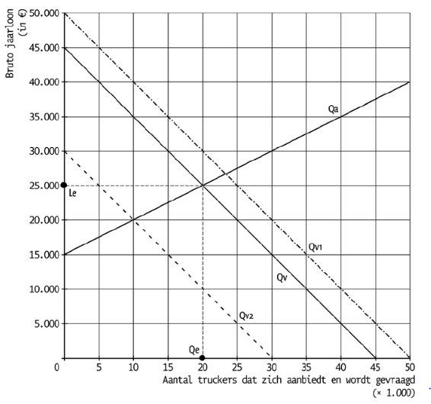

Slide 9
Laten we samen kijken naar figuur 5.11
We werken met Qv en Qa
Komt een loon van 25.000
Waren er bedrijven bereid 40.000 loon te betalen?
Ja vraag was daar 5.000
Waren er chauffeurs bereid voor 20.000 te werken?
Ja, aanbod was 10.000
Cq! Soms hoeven bedrijven minder te betalen dan dat ze bereid waren, soms krijgen chauffeurs meer dan waarvoor ze bereid waren te werken.
Er ontstaat een consumenten en producenten surplus.
Deze = maximaal in de evenwichtssituatie.

Slide 10
Maak opdracht 5.15
10 minuten de tijd.
Eerder klaar?
Lees paragraaf 5.4 de arbeidsmarkt werkt niet perfect.
Kom je er niet uit?
Lees eerdere stukken theorie of steek je vinger op.
10
9
8
5
6
7
4
3
1
2

Slide 11
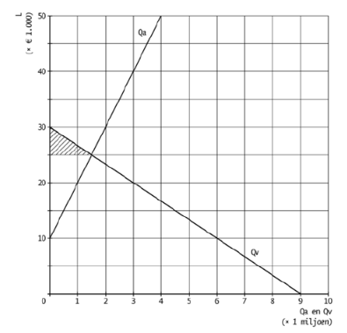

Slide 12
programma
5.15 t/m 5.19
De perfecte arbeidsmarkt.
De arbeidsmarkt is werkt niet perfect.

Slide 13
Wat bepaald hoeveel er gevraagd en aangeboden wordt?
Wat hebben we tot nu toe gezien?
Wat bepaald de uiteindelijke hoeveelheid vraag en aanbod naar vrachtwagenchauffeurs?
Het evenwichtsloon.
Waar Qa en Qv elkaar kruisen.
In opdracht 5.11 was dit loon: 25.000
Toch zou het kunnen dat over een bepaalde periode dit evenwicht niet meer bij een loon ligt van 25.000.
Hoe kan dat?
De Qa en Qv lijn verschuiven, waardoor ook het evenwicht verschuift.

Slide 14
Wat beïnvloed de vraag (Qv)
Wat hadden we gezien:
De stand van de economie
Technologische ontwikkeling
Globalisering
Alternatief vervoer.

Slide 15
Wat beïnvloed het aanbod (Qa)
Wanneer gaan mensen met pensioen.
Wat zijn de lonen in andere sectoren.
Hoe hoog is de participatiegraad.
Wat was de participatiegraad?
Het gedeelte van de bevolking tussen de 15 en 67 die werkt in verhouding tot de totale bevolking tussen de 15 en 67.
Deze stijgt wanneer: meer vrouwen gaan werken bijvoorbeeld door betaalbare kinderopvang.
Deze daalt wanneer: jongeren langer naar school gaan.

Slide 16
Laten we samen kijken naar figuur 5.11
We werken met Qv en Qa
Komt een loon van 25.000
Waren er bedrijven bereid 40.000 loon te betalen?
Ja vraag was daar 5.000
Waren er chauffeurs bereid voor 20.000 te werken?
Ja, aanbod was 10.000
Cq! Soms hoeven bedrijven minder te betalen dan dat ze bereid waren, soms krijgen chauffeurs meer dan waarvoor ze bereid waren te werken.
Er ontstaat een werkgever en werknemer surplus.
Deze = maximaal in de evenwichtssituatie.

Slide 17
De perfecte arbeidsmarkt voldoet aan volledige mededingen.
Type product?
Homogeen (in de ogen van de consument hetzelfde)
Hoeveelheid aanbieders?
Veel.
Is het mogelijk vrij toe of uit te treden in de markt?
Vrije toe en uittreding tot de markt.
Hoeveel invloed heeft de individuele aanbieder?
De individuele aanbieders heeft geen invloed op de prijs.
Transparantie markt?
Transparant.

Slide 18
De arbeidsmarkt voldoet niet aan alle eigenschappen van volkomen concurrentie?
Arbeid is niet homogeen.
De aanbieder heeft invloed op de prijs.
De overheid grijpt in bij prijsvorming op de markt (minimum loon ect)
Geen vrije toe en uittreding (diploma eisen).
Arbeidsmarkt is niet transparant. (sprake van asymmetrische informatie)

Slide 19
Maak opdracht 5.16 en 5.17
8 minuten de tijd.
Eerder klaar? Verder werken t/m 5.19
8
5
6
7
4
3
1
2

Slide 21
Overheid grijpt in.
De overheid kan ingrijpen door bijvoorbeeld een minimumloon in te stellen.
Gevolg →
De markt raakt uit evenwicht, mogelijkheid dat hierdoor aanbod groter wordt dan de vraag
tenslotte arbeiders worden duurder (minder vraag) .
Arbeiders krijgen meer loon (meer aanbod).
Mee oefenen.

Slide 22
Maak opdracht 5.18
5 minuten de tijd.
Eerder klaar? Verder werken t/m 5.19
5
4
3
1
2

Slide 24
Maak opdracht 5.19 (grote opgave, goede oefenopgave)
10 minuten de tijd.
Eerder klaar? Gesloten vragen zelftest.
10
9
8
5
6
7
4
3
1
2

Slide 25
